Slide 1
卒業制作 Pythonによる ExcelBIツールの作成
２J 大崎 かおり

Slide 2
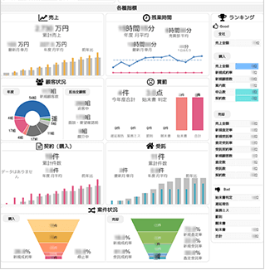


概要
PythonによるExcelBIツール作成
BIツールとは・・・
企業が持つさまざまなデータを分析・見える化して、経営や業務に役立てるソフトウェア

Slide 3
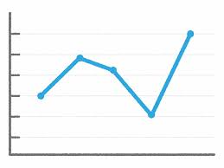
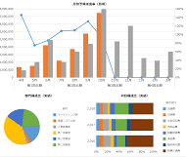

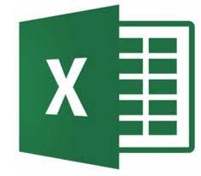
設計条件
①データ取込：ソースファイルのデータをExcelへ取り込む
②可視化 ：クロス集計・グラフ作成を行う
③出力 ：ダッシュボード用のシートへグラフを集約する
①データ取込
②可視化
③出力

Slide 4
設計内訳
ソースファイル
取込
クロス集計
（ピボット）
ダッシュボード
作成
グラフ作成
Python
Excel（VBA）

Slide 5
デモ

Slide 6
開発後記
【良かった点】
Pythonのライブラリ（openpyxl、win32com等）を活用してofficeソフトを操作することで、VBAより少ないコードで開発することができた
既存VBAも活用でき、作業工程を短縮・効率化
【悪かった点】
ライブラリに関する情報が少なく、すべてをPythonで開発することができなかった

